Slide 1
Classificação de padrões
Dr. Nielsen Castelo Damasceno

Slide 2
Classificações ou reconhecimento
Segmentação
Representação
e descrição
Pré-processamento
Base
do conhecimento
Reconhecimento e interpretação
Problema
Aquisição
de imagem
Resultado

Slide 3
Reconhecimento e interpretação
Evitar a utilização direta dos tons de cinza dos pixels.
Custo computacional em altas dimensões dos dados.
Deseja-se um conjunto de medidas que apresente baixa dimensionalidade quanto a capacidade discriminatória significativa.
Deve-se aplicar duas etapas antes de efetuar a classificação das amostras.
Extração e seleção de características.

Slide 4
Extração e seleção de características
Extração
Amostras das imagens
Conjunto de medidas
Não garante que possua grande poder discriminatório.
Deve-se aplicar a seleção de caracteristicas.
A qual considera simultaneamente as medidas extraídas a partir das amostras.

Slide 5
Extração e seleção de características
Seleção
Procedimento Geração
Função de avaliação
Critério de parada
Validação

Slide 6
Extração e seleção de características
Geração: seleciona subconjunto de medidas que são avaliados pela função de avaliação.
Função de avaliação: tenta determinar a capacidade discriminatória. (Medida de distância, informação, taxa de erro na classificação).
Critério de parada: evitar busca exaustiva.
Validação: testes com os resultados previamente obtidos.

Slide 7
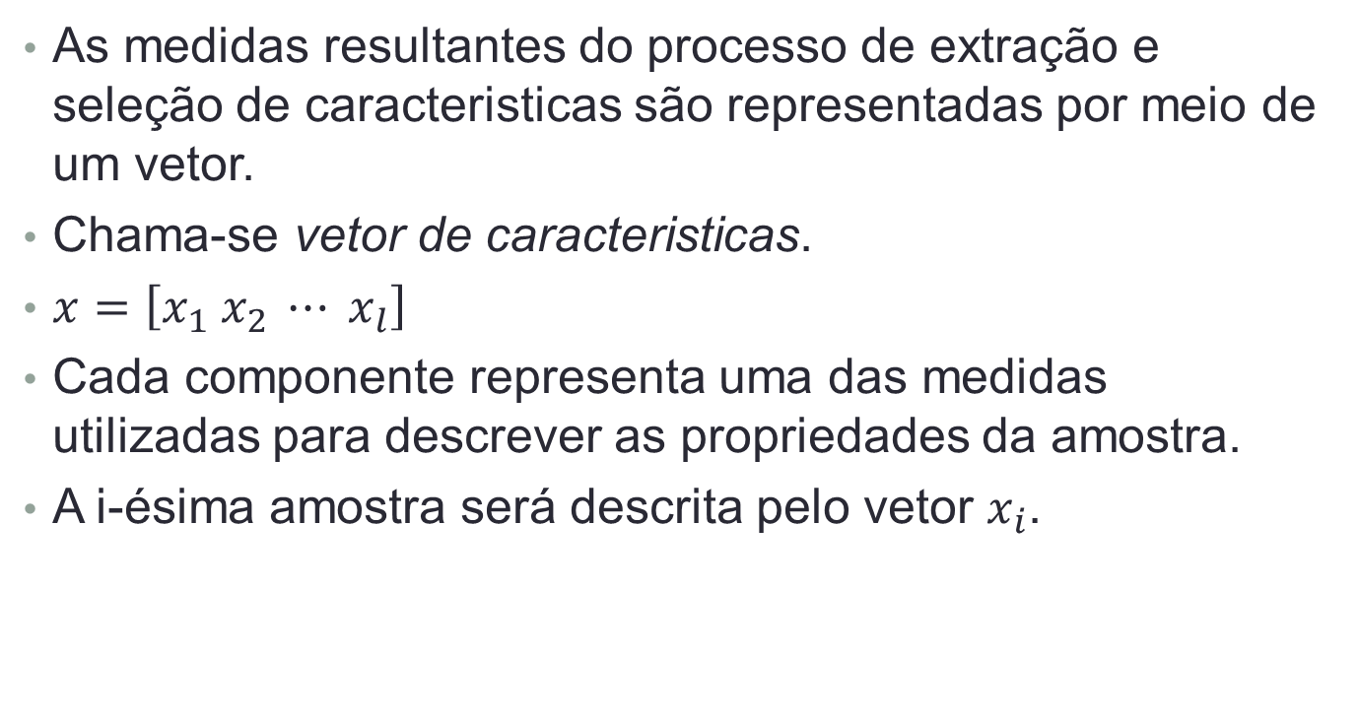
Vetor de caracteristicas

Slide 8
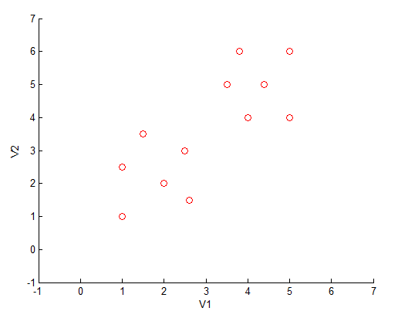
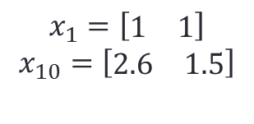
Vetor de caracteristicas
Cada eixo representa umas das medidas consideradas no experimento.

Slide 9
Vetor de caracteristicas
Após determinação do vetor de caracteristicas, deve-se utilizar um algoritmo de classificação.
Com objetivo de atribuir as amostras às classes consideradas no experimento.
Um algoritmo simples de classificação é aquele que atribui uma amostra à classe que possui menor distância em relação ao vetor de característica.

Slide 10
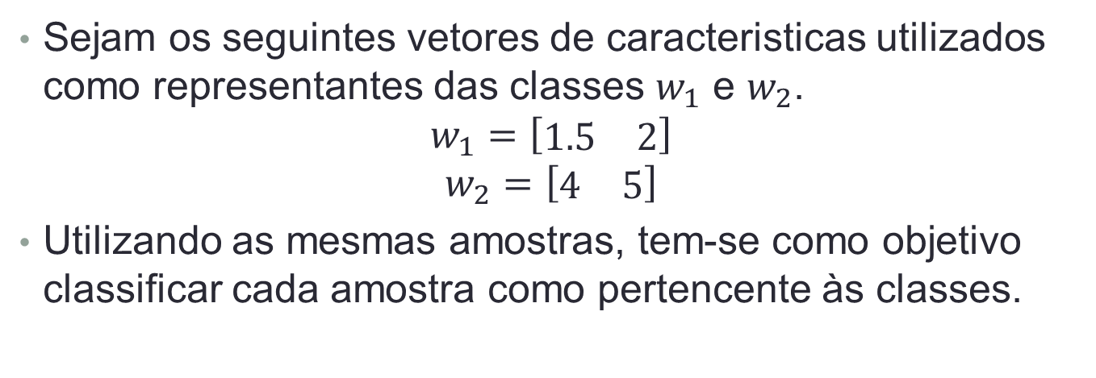
Vetor de caracteristicas

Slide 11
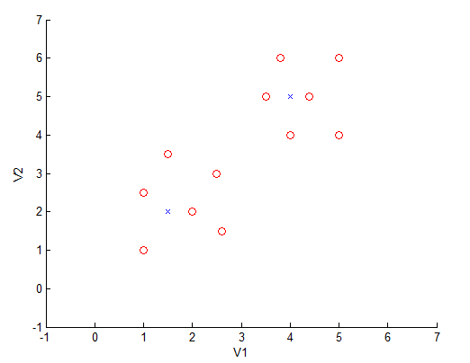
Vetor de caracteristicas

Slide 12
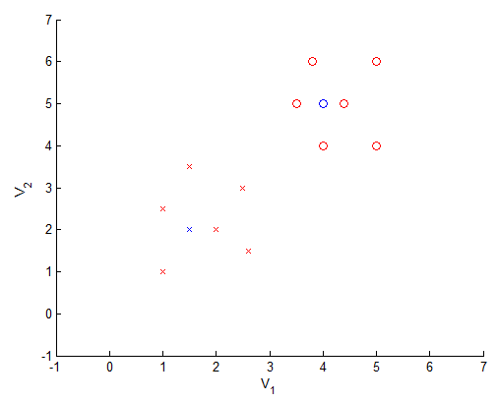


Vetor de caracteristicas
Resultado obtido pela distância euclidiana como medida de dissimilaridade entre os representantes das classes e amostras.

Slide 13
Modelo de classificação linear

Slide 14
Modelo de classificação linear
Algoritmos de classificação é dividido em dois grupos de acordo com a superfície de decisão.
Lineares e não-lineares.
Linear: são aqueles em que a superfície de decisão é uma reta ou um hiperplano quando o vetor tem mais de duas medidas.
Não-lineares: mais complexas que a reta ou hiperplano.

Slide 15
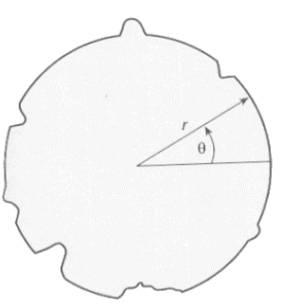
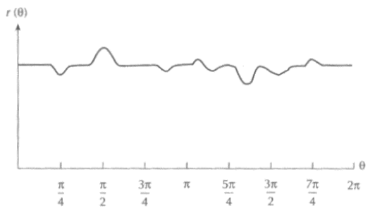
Seleção de características
Utilizando assinatura.

Slide 16
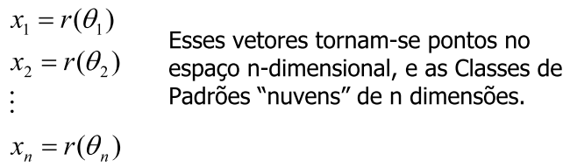
Seleção de características
Gerar os Vetores de Características:

Slide 17
Momento estatístico
Outra solução seria calcular os Momentos de cada peça e gerar o Vetor de Características com os m primeiros momentos.
Podemos utilizar momentos estatístico, como a média, variância e momento de ordem superior.

Slide 18
Descrições estruturais
Problemas de reconhecimento em que não apenas as medidas quantitativas sobre cada característica, mas também as relações espaciais entre as características determinam as classes, são geralmente melhor resolvidos por abordagens estruturais.
Representações por Cadeias geram padrões cujas estruturas baseiam-se em conectividade de primitivas, usualmente associadas com a forma da fronteira.

Slide 19
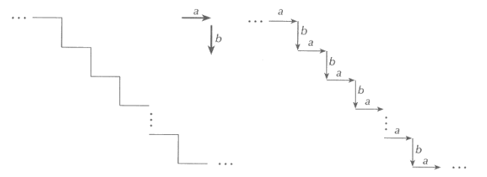
Descrições estruturais
Uma escada pode ser descrita como uma cadeia de símbolos: w = ... abababab...

Slide 20
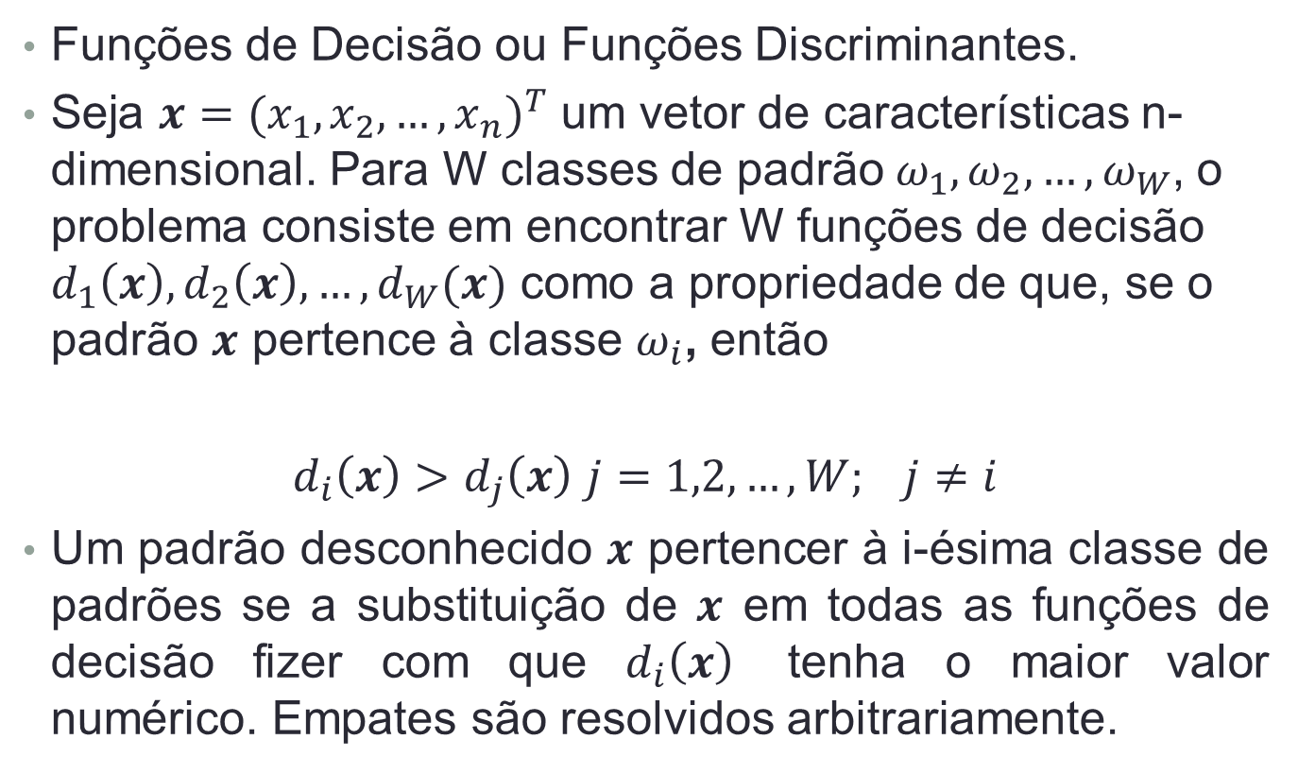
Reconhecimento por decisão teórica

Slide 21
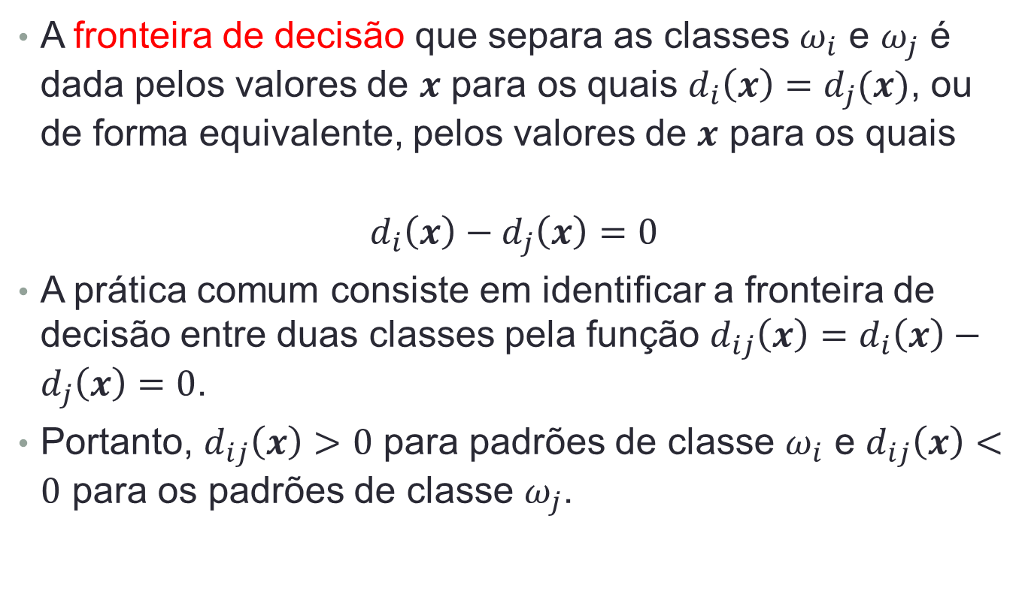
Reconhecimento por decisão teórica

Slide 22
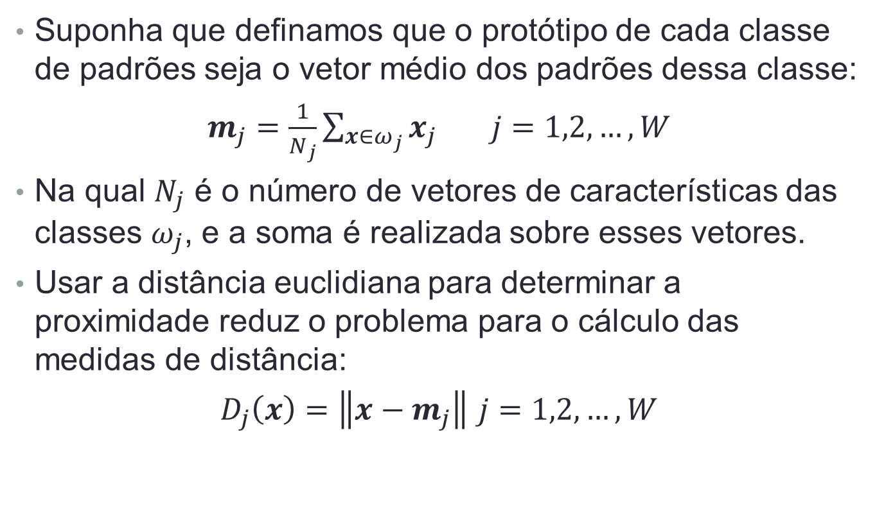
Classificador de distância mínima

Slide 23
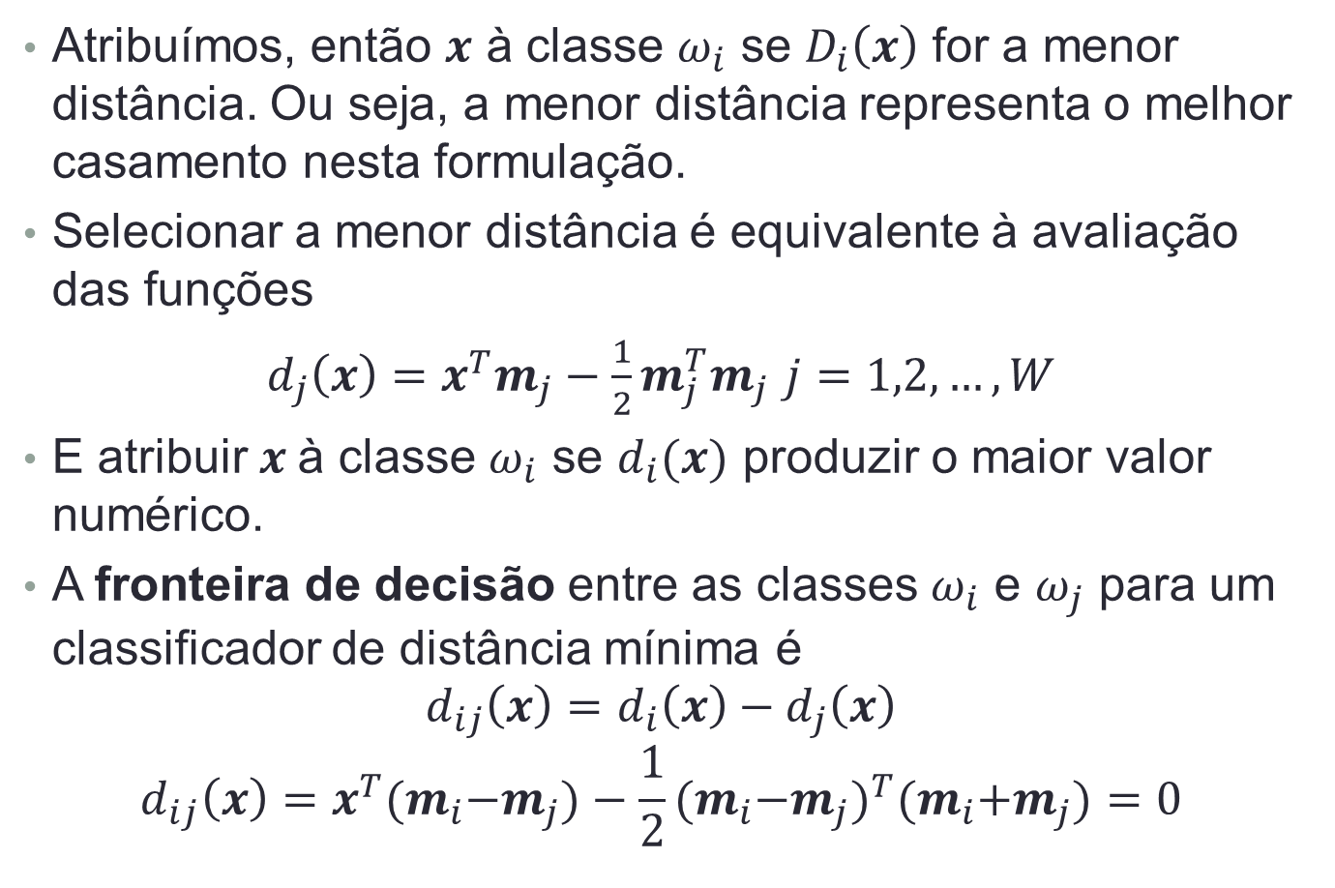
Classificador de distância mínima

Slide 24

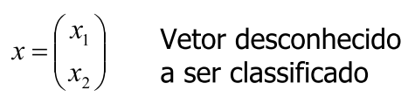
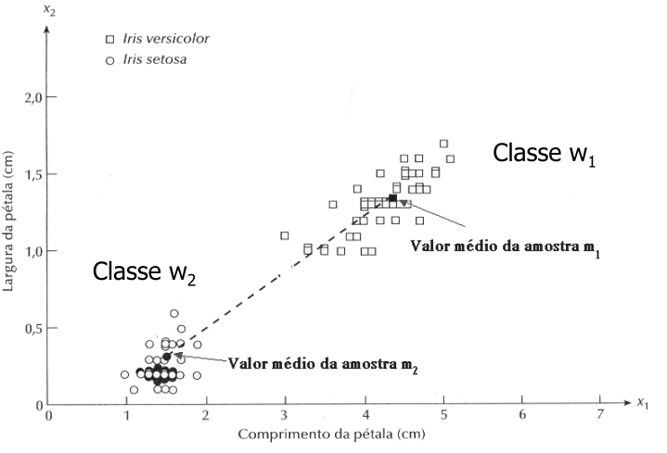
Exemplo

Slide 25
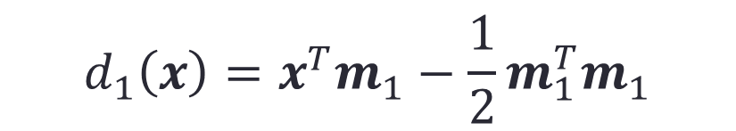
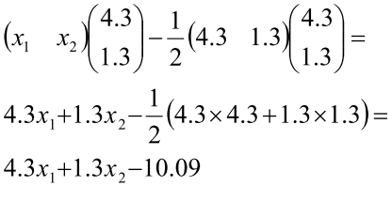
Exemplo

Slide 26
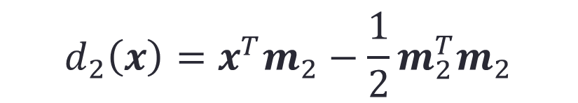

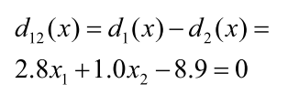
Exemplo
A equação da fronteira

Slide 27
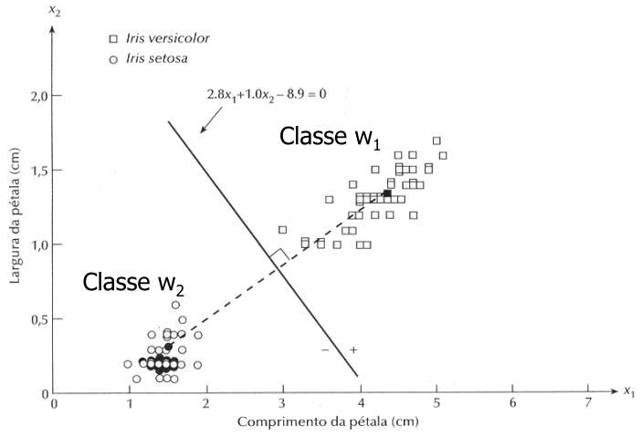
Exemplo

Slide 28
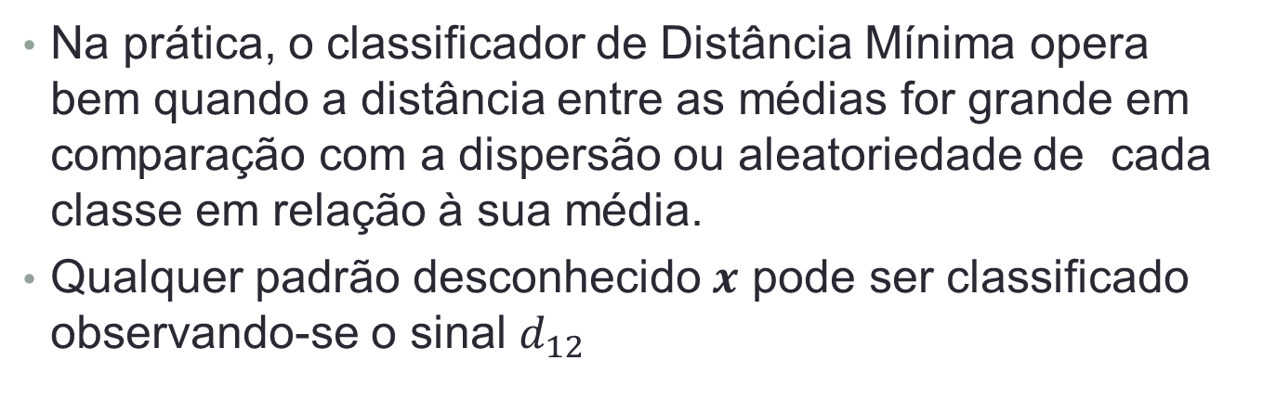
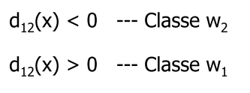
Exemplo

Slide 29
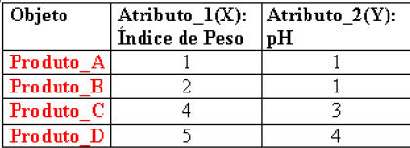
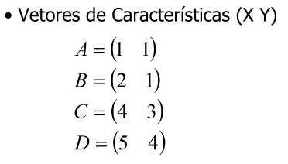
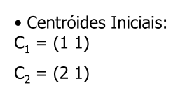
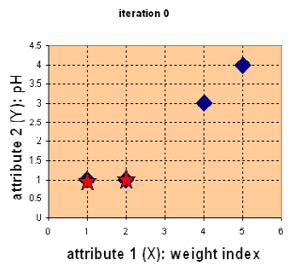
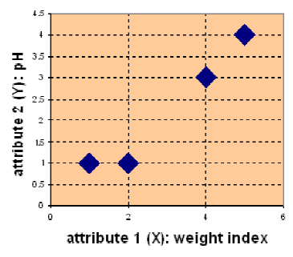
K-means (Clustering)

Slide 30
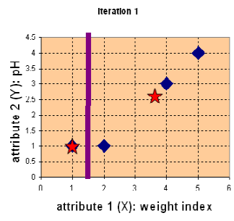
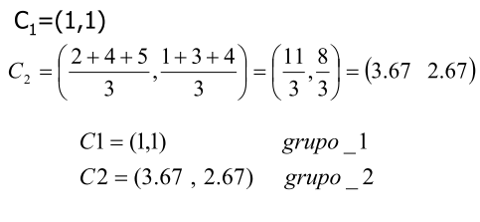
K-means (Clustering)

Slide 31
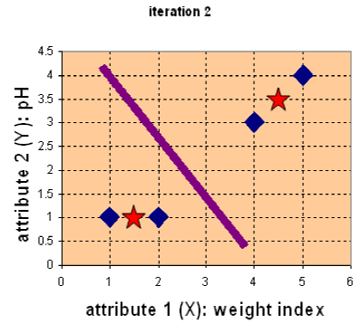


K-means (Clustering)

Slide 32
SVM linear
SVM linear é o mais novo e extremamente rápido método de aprendizagem de máquina (mineração de dados) algoritmo para resolver multiclasse problemas de classificação de grandes conjuntos de dados que implementa uma versão original de propriedade de um algoritmo de plano de corte para a concepção de uma máquina de vetor de suporte linear. SVM Linear é uma rotina linearmente escalável significado que cria um modelo de SVM num tempo de CPU que escalas linearmente com o tamanho do conjunto de dados de treino. Nossos comparações com outros modelos SVM conhecidos mostram claramente seu desempenho superior ao de alta precisão é necessária. Nós apreciamos muito se você pode partilhar desempenho Linear SVM em seus conjuntos de dados com a gente.

Slide 33
Características
Eficiência em lidar com grandes conjuntos de dados adicionais (por exemplo, vários milhões de pares de dados de treinamento).
Solução de problemas de classificação multiclasse com qualquer número de classes,
Trabalhar com dados de alta dimensionais (milhares de características, atributos) em formato tanto esparsa e densa.
Não há necessidade de recursos de computação dispendiosos (computador pessoal é uma plataforma padrão).
Ideal para aplicações contemporâneas em publicidade digital, e-commerce, web categorização página, classificação de textos, bioinformática, serviços bancários e de muitas outras áreas.

Slide 34
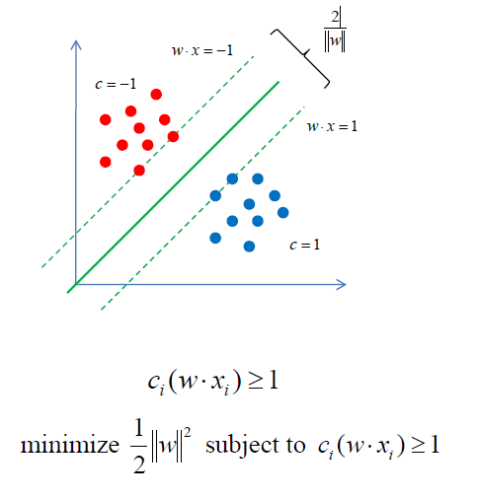
Formula SVM linear

Slide 35
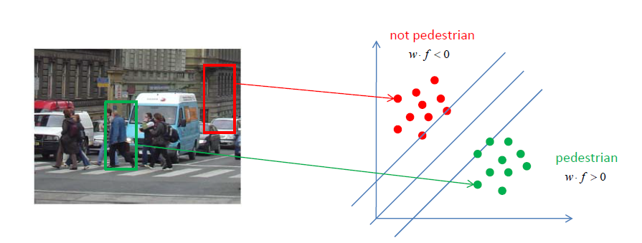
Hog e SVM linear
Podemos ver na imagem acima que ocorre uma separação de classes onde é dividido por imagens paradas e imagens em movimento.

Slide 36
Outros classificadores
Rede Neural de Multicamadas.
Agrupamentos hierárquicos.
Classificadores por lógica nebulosa (Fuzzy Sets).
Mapa de Kohonen
Janela de Parzen
kNN
Outras técnicas de reconhecimentos de padrão.

